Slide 1
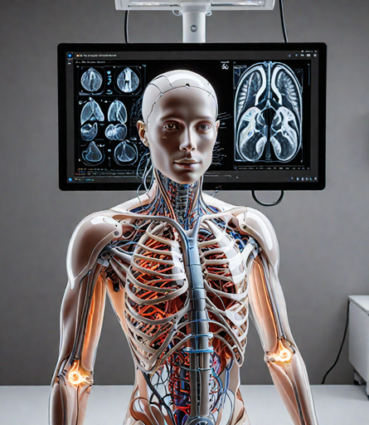
De wiskunde achter medische machine learning
Clara Stegehuis, Nicos Starreveld

Slide 2
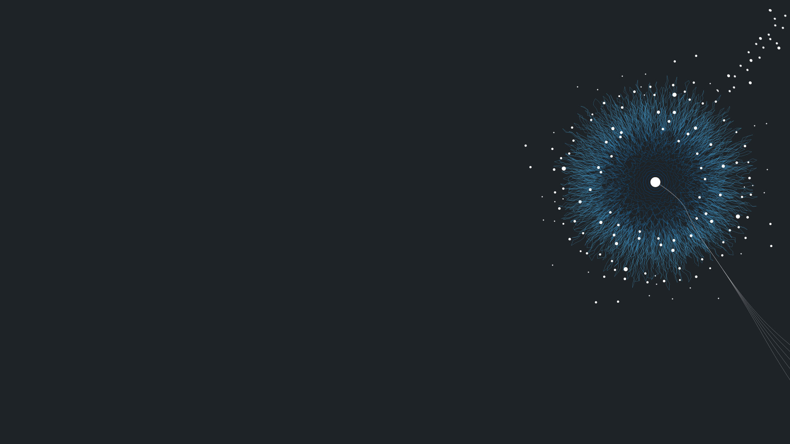


.
WELKOM BIJ APPLIED MATHEMATICS @ UT
Workshop medical machine learning
.

Slide 3
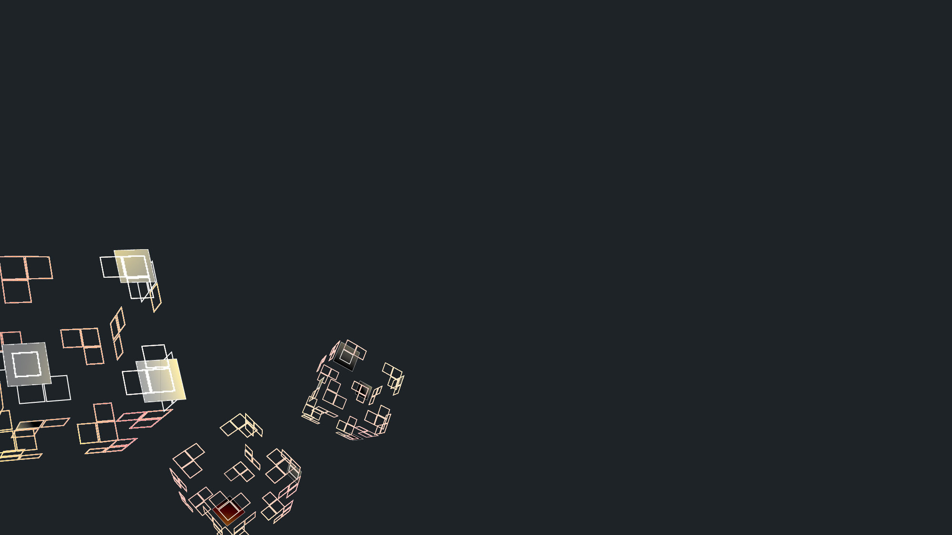
13:00-13:10 | Welkom
13.10 - 14.10 | Beeldalyse: Theorie
14.10 - 14.30 | Pauze
14:30 –16:00 | programmeren
16:00 - 16:30 | Presentatie medical machine learning Dieuwertje
PROGRAMMA

Slide 4
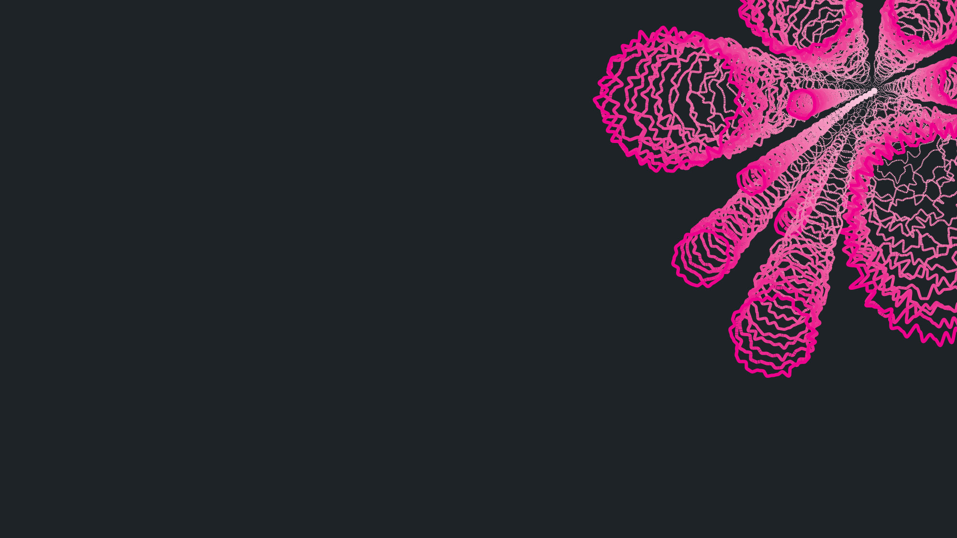
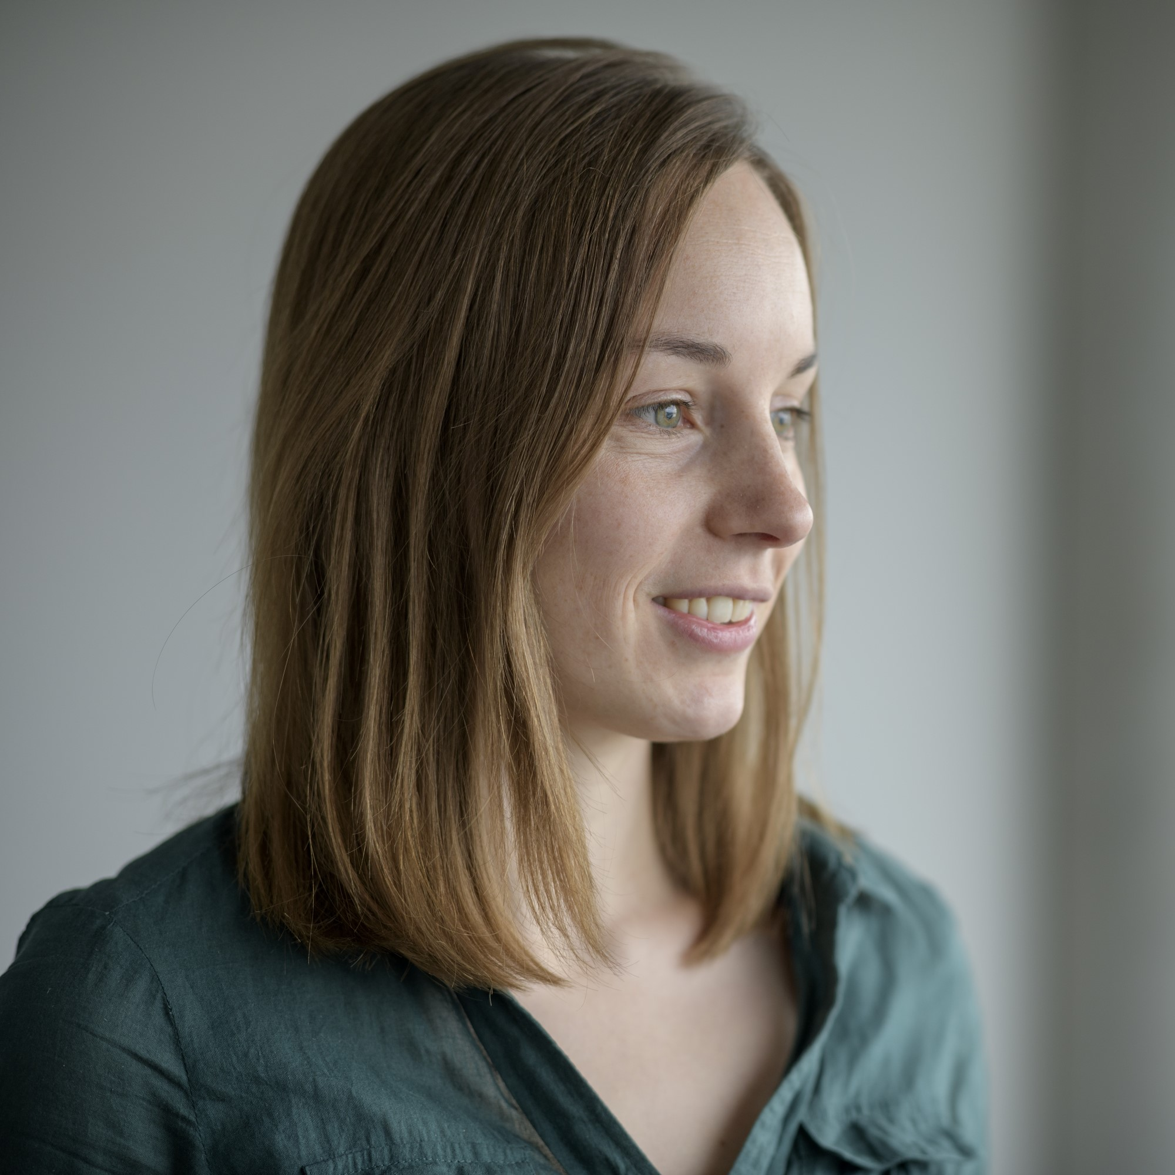
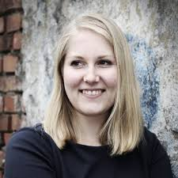
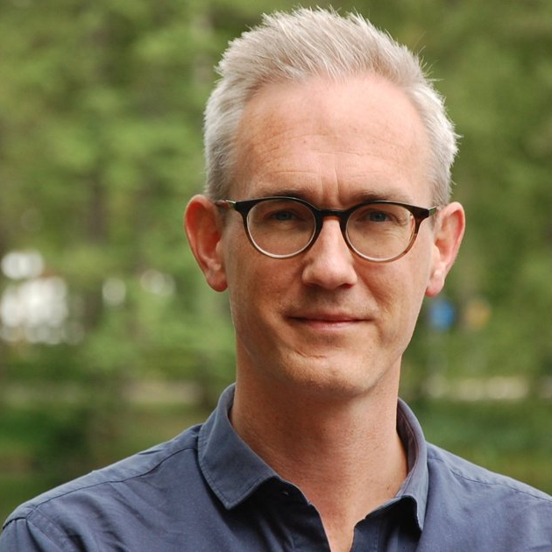
Wie zijn wij?
Clara Stegehuis
Dieuwertje Alblas
Pim van t Hof

Slide 5
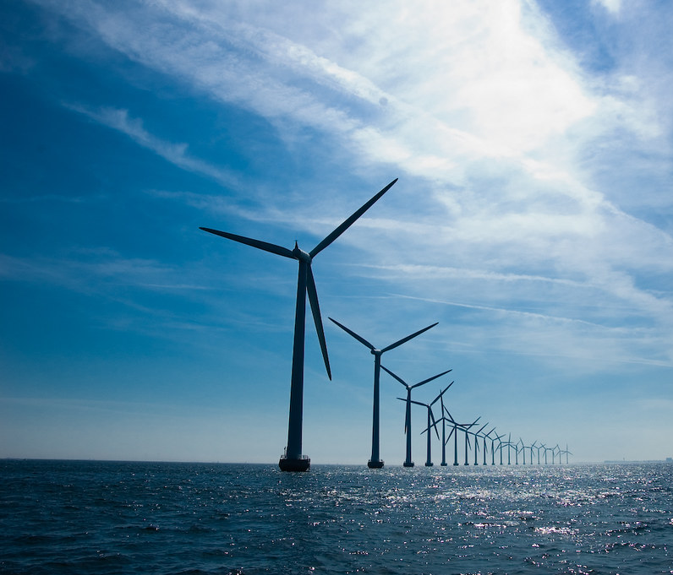
APPLIED MATHEMATICS IS ENERGY EFFICIENCY

Slide 6
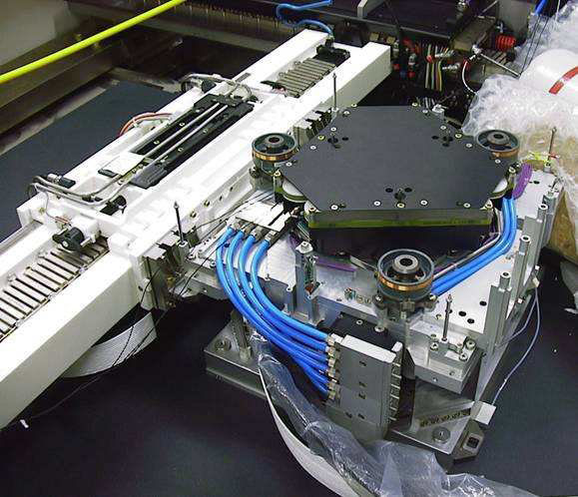
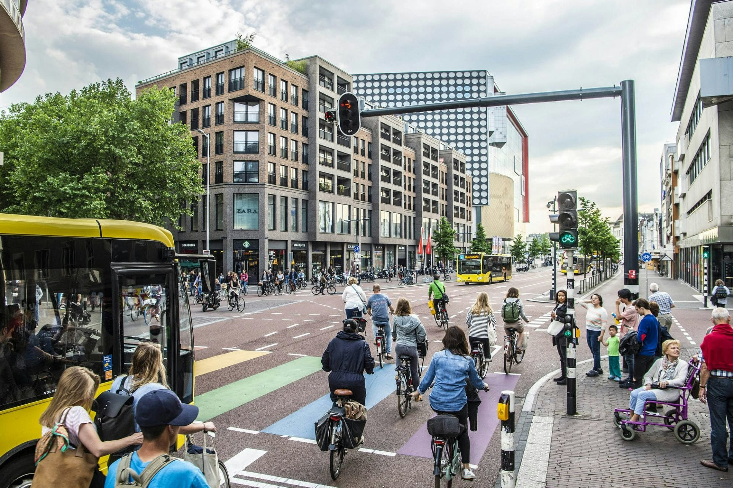
APPLIED MATHEMATICS IS ENGINEERING

Slide 7
Voorbeeld van een vak
Deep Learning for 3D Medical Image Analysis
Convolutional neural networks
Explainability in deep learning models
Wiskundige beeldanalyse
Interdisciplinair: wiskunde, informatica, biomedische technologie & technisch geneeskunde
.

Slide 8
De wiskunde achter medische machine learning
Dieuwertje Alblas, Clara Stegehuis

Slide 9

ChatGPT - openAI
Wie van jullie heeft wel eens met ChatGPT zijn huiswerk gedaan?
Of ChatGPT gevraagd om een concept uit te leggen?
https://www.klippa.com/blog/informatief/wat-is-chatgpt/

Slide 10
Supervised/ unsupervised learning

Slide 11
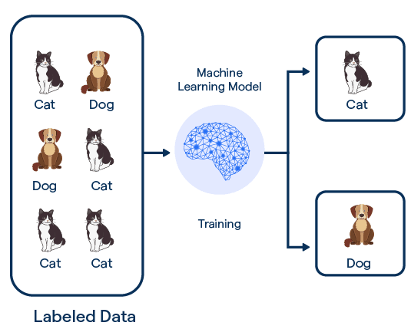
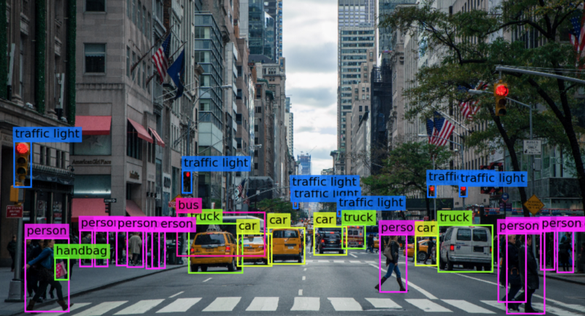
Supervised learning
Notes:
Duidelijker maken: paradigma 1: Supervised Learning. (Titel veranderen, opmaak,)

Slide 12
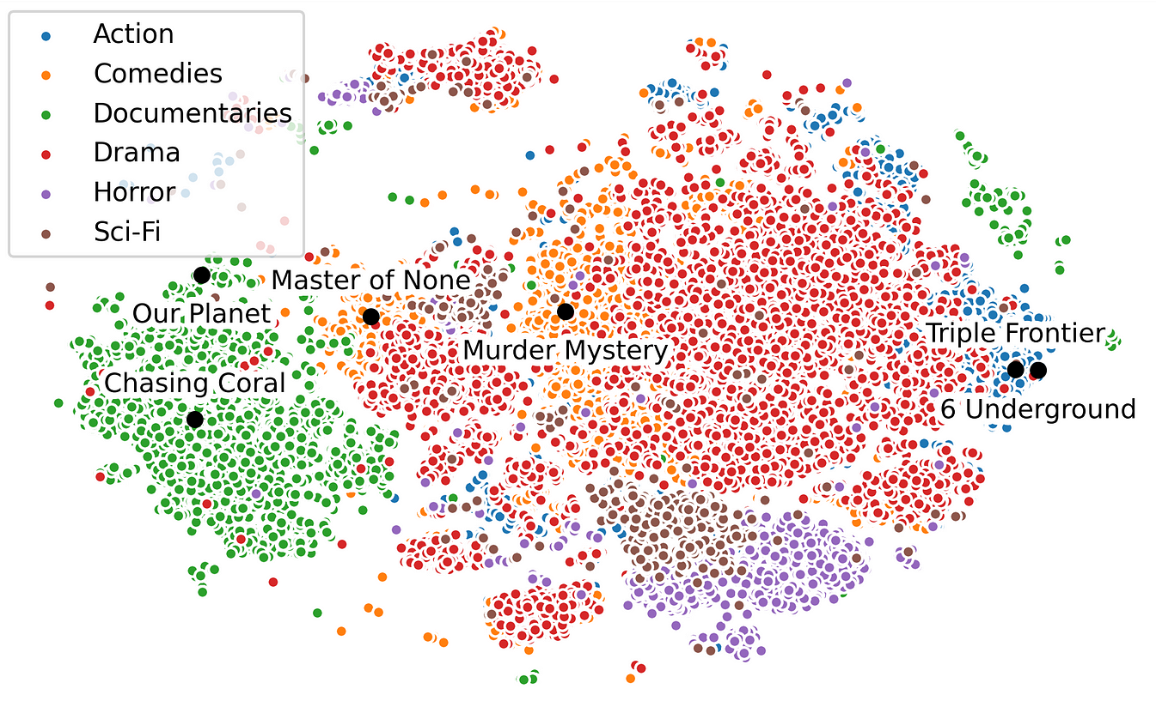
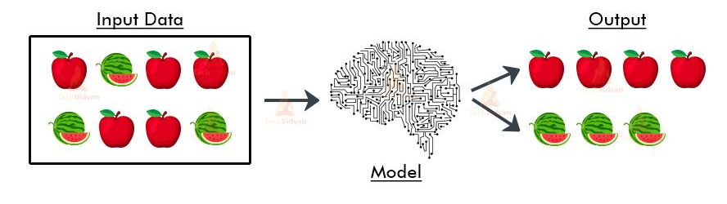
Unsupervised learning

Slide 13
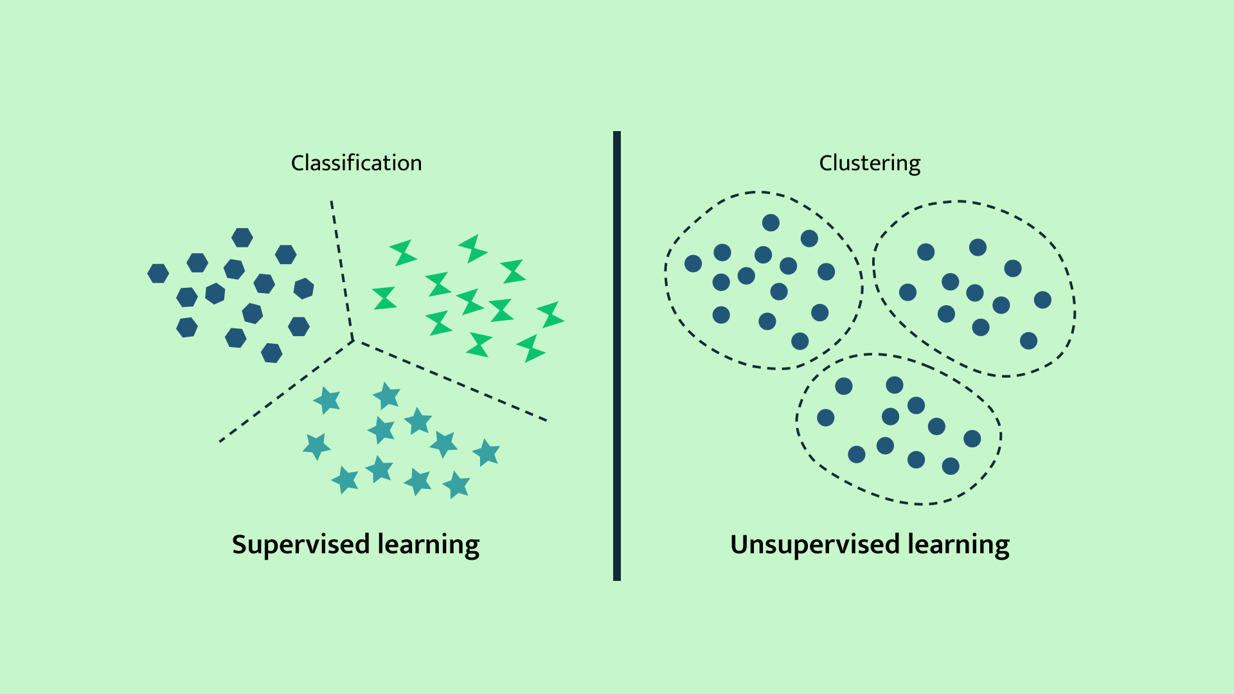

Slide 14
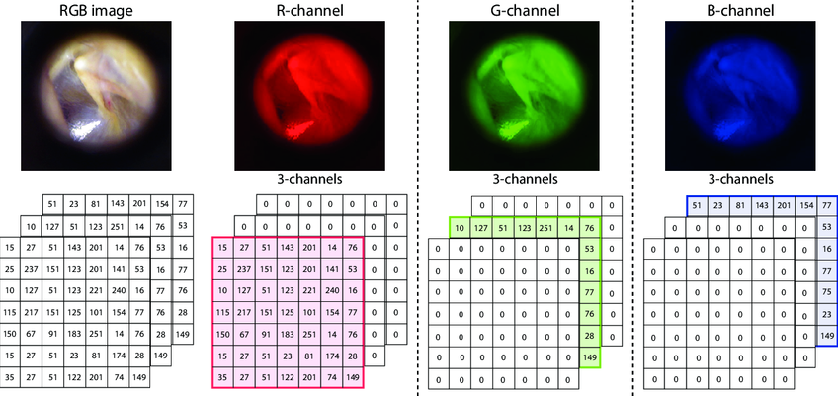
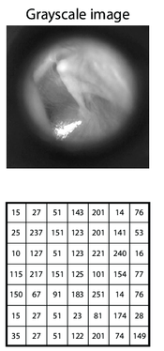
Hoe ziet de computer een beeld?

Slide 15

Convolutie
Beeld $I$:
$$I=\left[\begin{matrix}I_{11} & ⋯ & I_{1n} \\ ⋮ & ⋱ & ⋮ \\ I_{n1} & ⋯ & I_{nn}\end{matrix}\right]$$
Kernel: een kleine matrix
$$K=\left[\begin{matrix}w_{11} & ⋯ & w_{1k} \\ ⋮ & ⋱ & ⋮ \\ w_{k1} & ⋯ & w_{kk}\end{matrix}\right]$$
Feature map
$$f\left(i,j\right)=\sum_{x=1}^{k}{\sum_{y=1}^{k}{K_{x,y}∗I_{i+x−1,j+y−1}}}$$

Slide 16
Convolutie

Slide 17

Grootte output
Als je beeld $n×n$is en je kernel $k×k$pixels, hoe groot is dan de output na convolutie?
$n×n$
$k×k$
$n−k×n−k$

Slide 18

Voorbeeld
$K=\left[\begin{matrix}1 & 0 & −1 \\ 1 & 0 & −1 \\ 1 & 0 & −1\end{matrix}\right]$, $I= \left[\begin{matrix}1 & 1 1 & 0 0 0 \\ 1 & 1 1 & 0 0 0 \\ \begin{aligned}\begin{aligned}1 \\ 1\end{aligned} \\ 1 \\ 1\end{aligned} & \begin{aligned}1 1 \\ 1 1 \\ 1 1 \\ 1 1\end{aligned} & \begin{aligned}0 0 0 \\ 0 0 0 \\ 0 0 0 \\ 0 0 0\end{aligned}\end{matrix}\right]$
Wat is de uitkomst van de convolutie van $K$ en $I$?

Slide 19
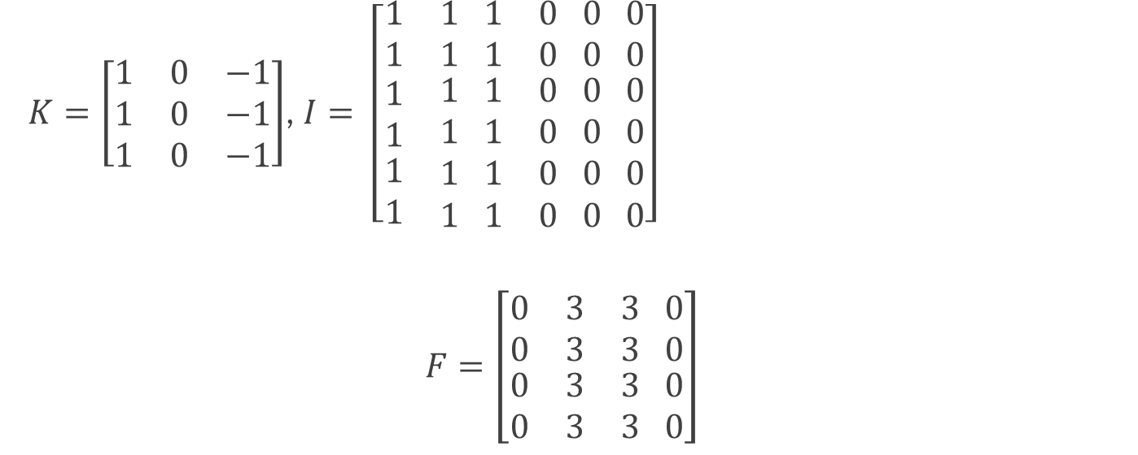
Voorbeeld
$K=\left[\begin{matrix}1 & 0 & −1 \\ 1 & 0 & −1 \\ 1 & 0 & −1\end{matrix}\right]$, $I= \left[\begin{matrix}1 & 1 1 & 0 0 0 \\ 1 & 1 1 & 0 0 0 \\ \begin{aligned}\begin{aligned}1 \\ 1\end{aligned} \\ 1 \\ 1\end{aligned} & \begin{aligned}1 1 \\ 1 1 \\ 1 1 \\ 1 1\end{aligned} & \begin{aligned}0 0 0 \\ 0 0 0 \\ 0 0 0 \\ 0 0 0\end{aligned}\end{matrix}\right]$
$$F=\left[\begin{matrix}0 & 3 & 3 0 \\ 0 & 3 & 3 0 \\ \begin{aligned}0 \\ 0\end{aligned} & \begin{aligned}3 \\ 3\end{aligned} & \begin{aligned}3 0 \\ 3 0\end{aligned}\end{matrix}\right]$$

Slide 20
Vraag
Wat doet deze kernel?

Slide 21
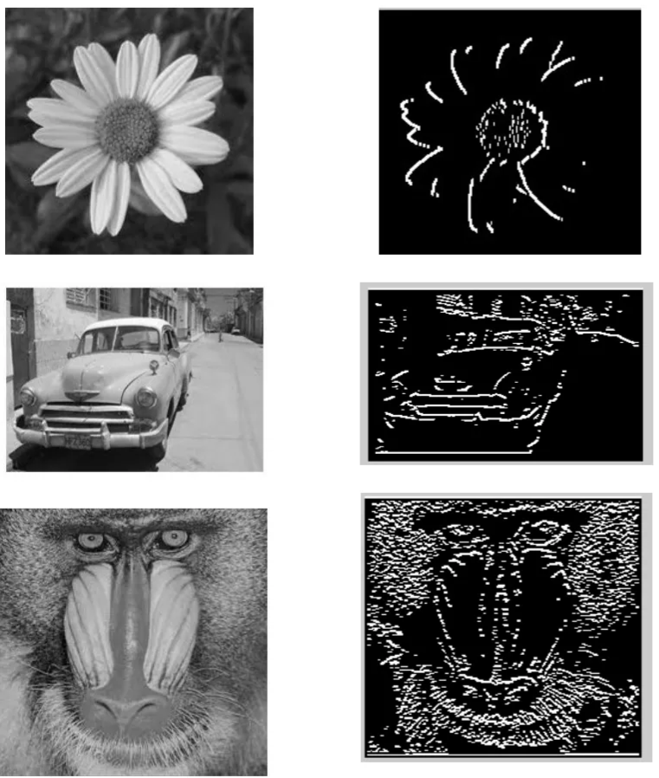

Slide 22
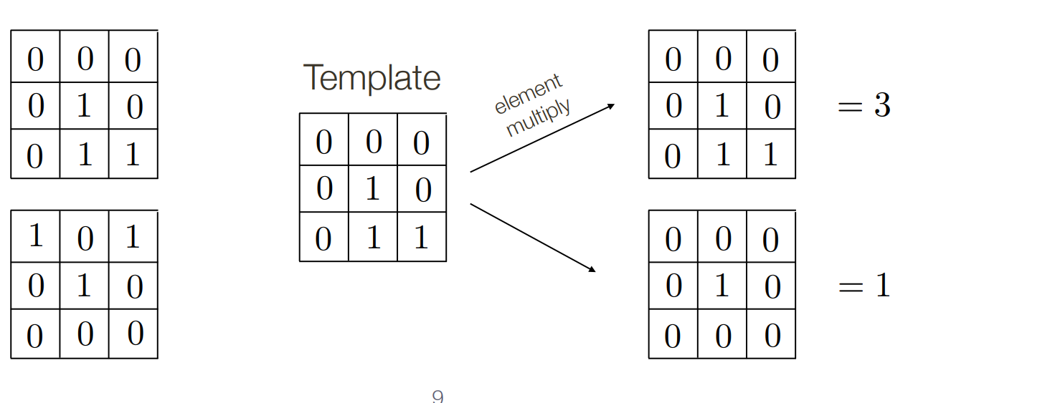
Convolutie zoekt naar patroon in kernel
Kernel
Afbeelding 1
Convolutie
Afbeelding 2

Slide 23
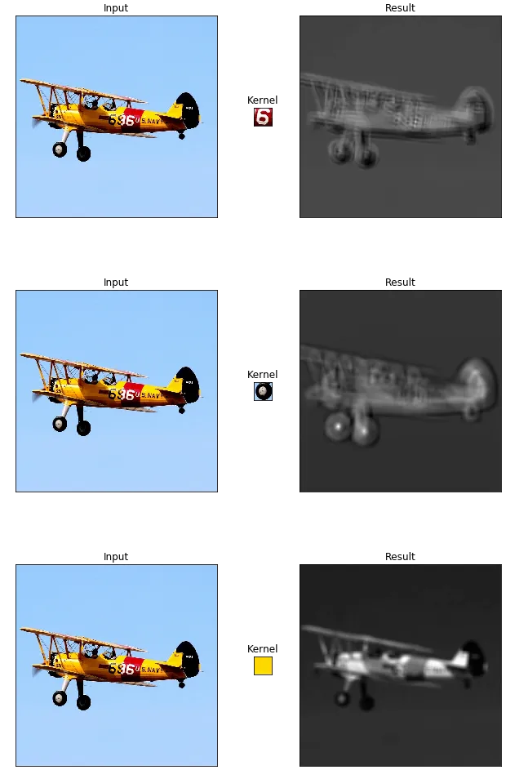

Slide 24

Neuraal netwerk
Leert de ‘beste’ gewichten $w_{ii}$van de kernels op de trainingsdata
$$K=\left[\begin{matrix}w_{11} & ⋯ & w_{1k} \\ ⋮ & ⋱ & ⋮ \\ w_{k1} & ⋯ & w_{kk}\end{matrix}\right]$$

Slide 25
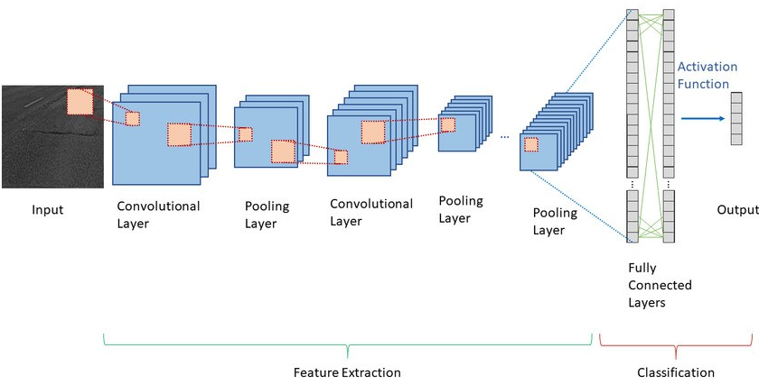
3 kernels in laag 1
6 kernels in laag 2
5 verschillende
classificaties
Neuraal netwerk

Slide 26
5 verschillende
classificaties
3 kernels in laag 1
6 kernels in laag 2

Slide 27
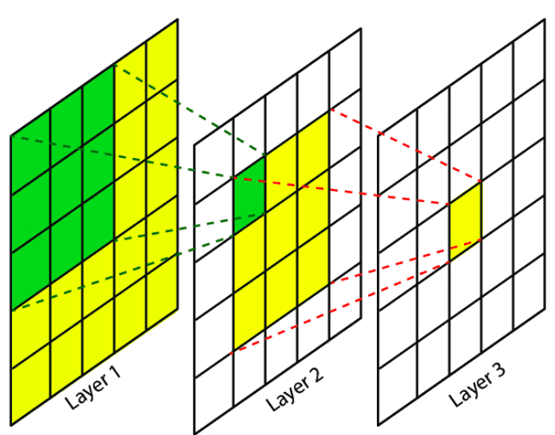


Receptive field
$$R=1+\sum_{i=1}^{L}{(k_{i}−1)}$$
$$R=1+\left(3−1\right)+\left(3−1\right)=5$$

Slide 28
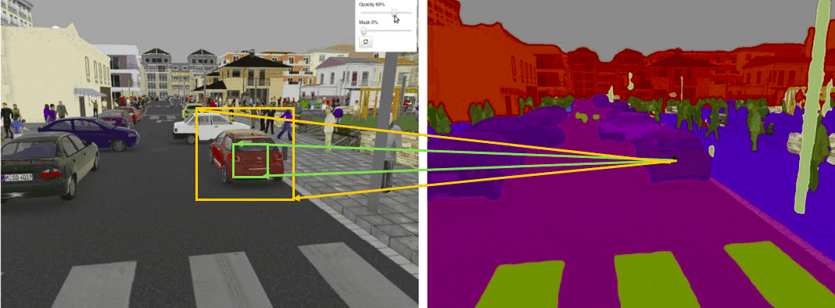

Slide 29
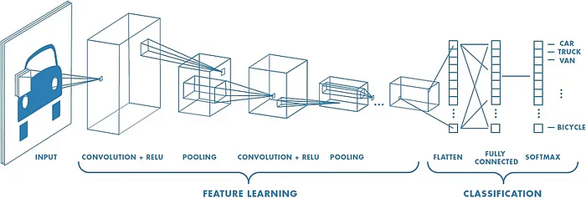

Slide 30
Welke kernel
Algoritme leert welke kernels het beste classificeren

Slide 31
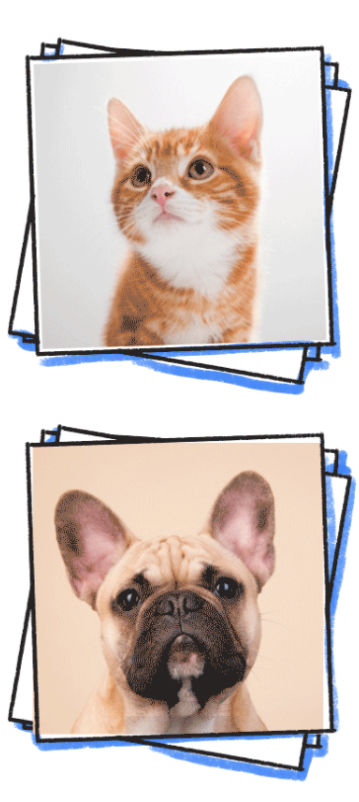



Binaire output
$$x_{i}=0$$
Echte labels: $x_{i}∈\{0,1\}$
Output: ${ y}_{i}∈ [0,1]$
$$x_{i}=1$$

Slide 32
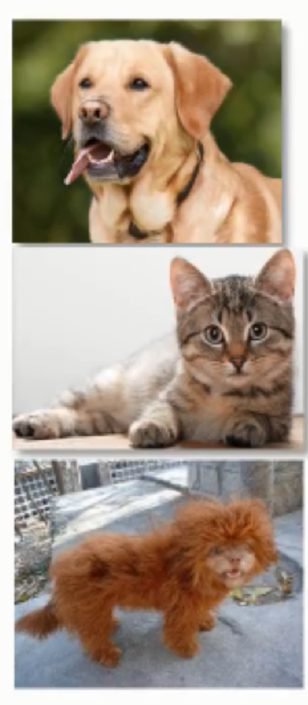



Binaire output
$$y_{i}=0.9$$
Echte labels: $x_{i}∈\{0,1\}$
Output: ${ y}_{i}∈ [0,1]$
$$y_{i}=0.1$$
$$y_{i}=0.45$$

Slide 33

Loss functie
$$H\left(N\right)=−\frac{1}{N}∑(x_{i}\log{{(y}_{i})+\left(1−x_{i}\right)log⁡(1−y_{i}))}$$
Echte labels: $x_{i}∈\{0,1\}$
Output: ${ y}_{i}∈ [0,1]$

Slide 34

Loss functie
$$H\left(N\right)=\frac{1}{N}∑{−x}_{i}\log{{(y}_{i})−\left(1−x_{i}\right)log⁡(1−y_{i})}$$
Echte labels: $x_{i}∈\{0,1\}$
Output: ${ y}_{i}∈ [0,1]$

Slide 35

Loss functie
$$H\left(N\right)=\frac{1}{N}∑{−x}_{i}\log{{(y}_{i})−\left(1−x_{i}\right)log⁡(1−y_{i})}$$
Vraag: Als $x_{i}$ en $y_{i}$ op elkaar lijken dan:
Is de loss functie groot
Is de loss functie klein

Slide 36




Loss functie
$$H\left(N\right)=−\frac{1}{N}∑{−x}_{i}\log{{(y}_{i})−\left(1−x_{i}\right)log⁡(1−y_{i})}$$
Echte labels: $x_{i}∈\{0,1\}$
Output: ${ y}_{i}∈ [0,1]$
Als $x_{i}=1$: $−log\left(y_{i}\right)$
Als $x_{i}=0$: $−log\left({1−y}_{i}\right)$
$$−\log{(1−y)}$$
$$−\log{y}$$
0
1
$$y$$

Slide 37
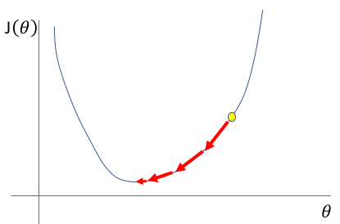

Hoe minimaliseer je de loss functie?
Begin met willekeurige kernels
In iedere tijdsstap, bereken
$$\frac{∂L}{∂W_{i}}$$
$W_{i}=W_{i}−α\frac{∂L}{∂W_{i}}$
Loss functie

Slide 39
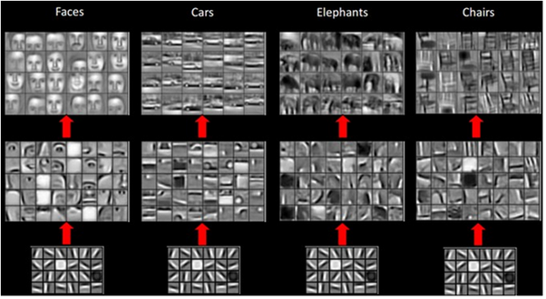

Slide 40
Overfitting
Alle data
Trainingdata
Validatiedata
Testdata
Train de gewichten van de kernels
Selecteer het beste model
Test hoe goed het model werkt

Slide 41
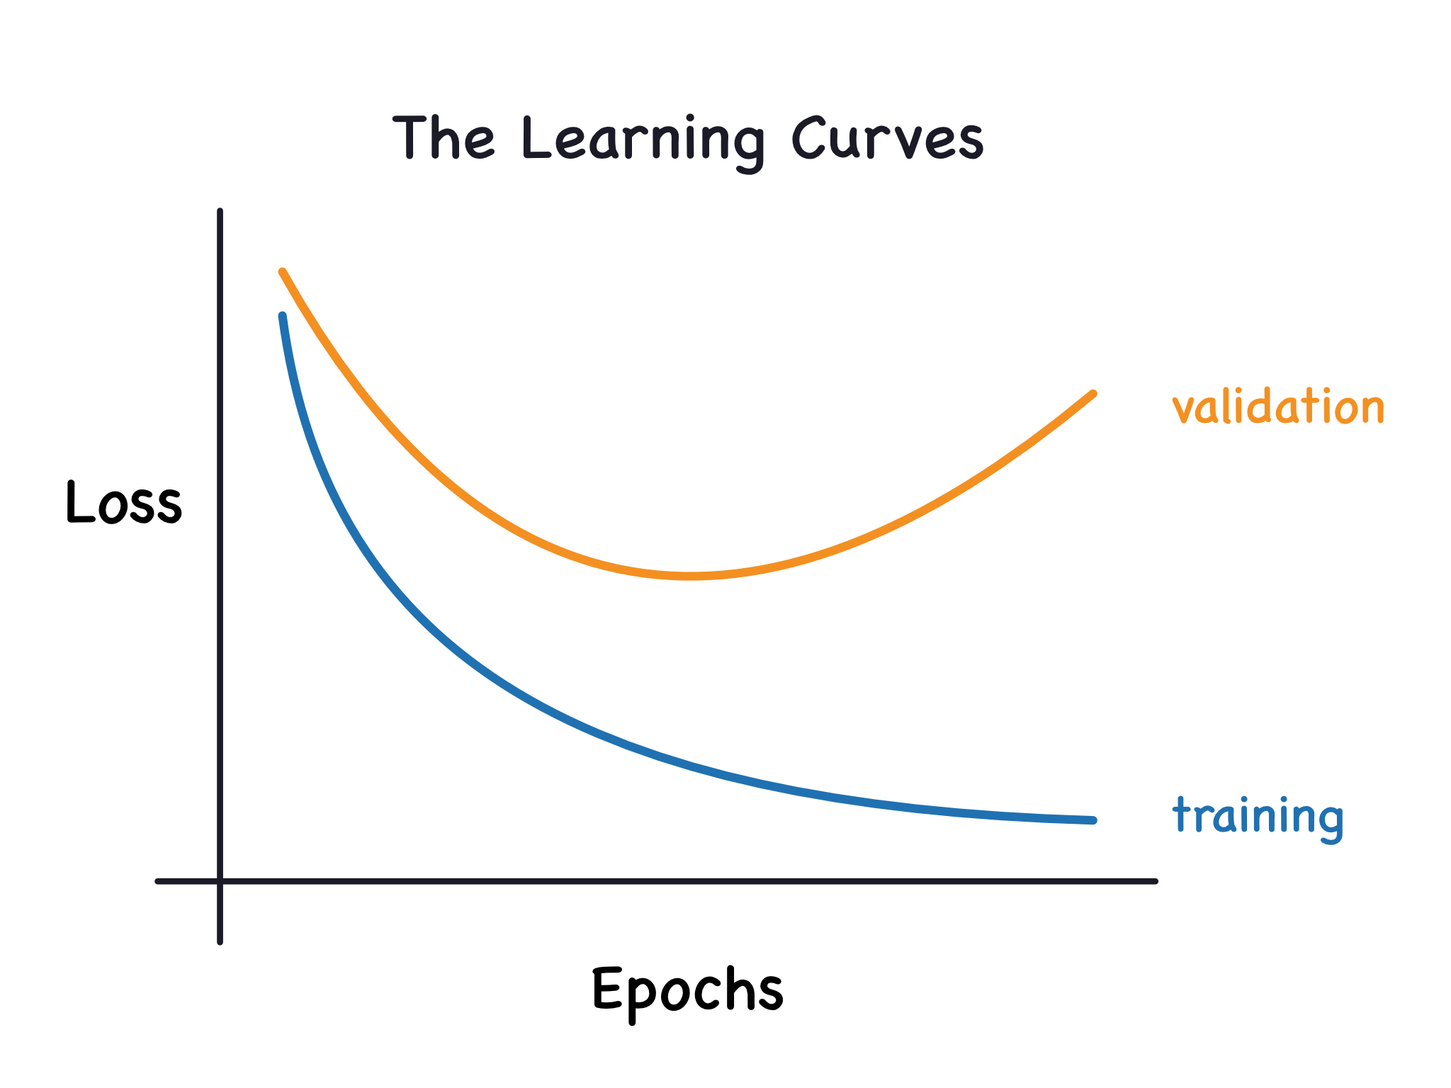
Overfitting
Groeiend ‘gat’ tussen performance op de validatie- en trainingsdata tijdens training.

Slide 42
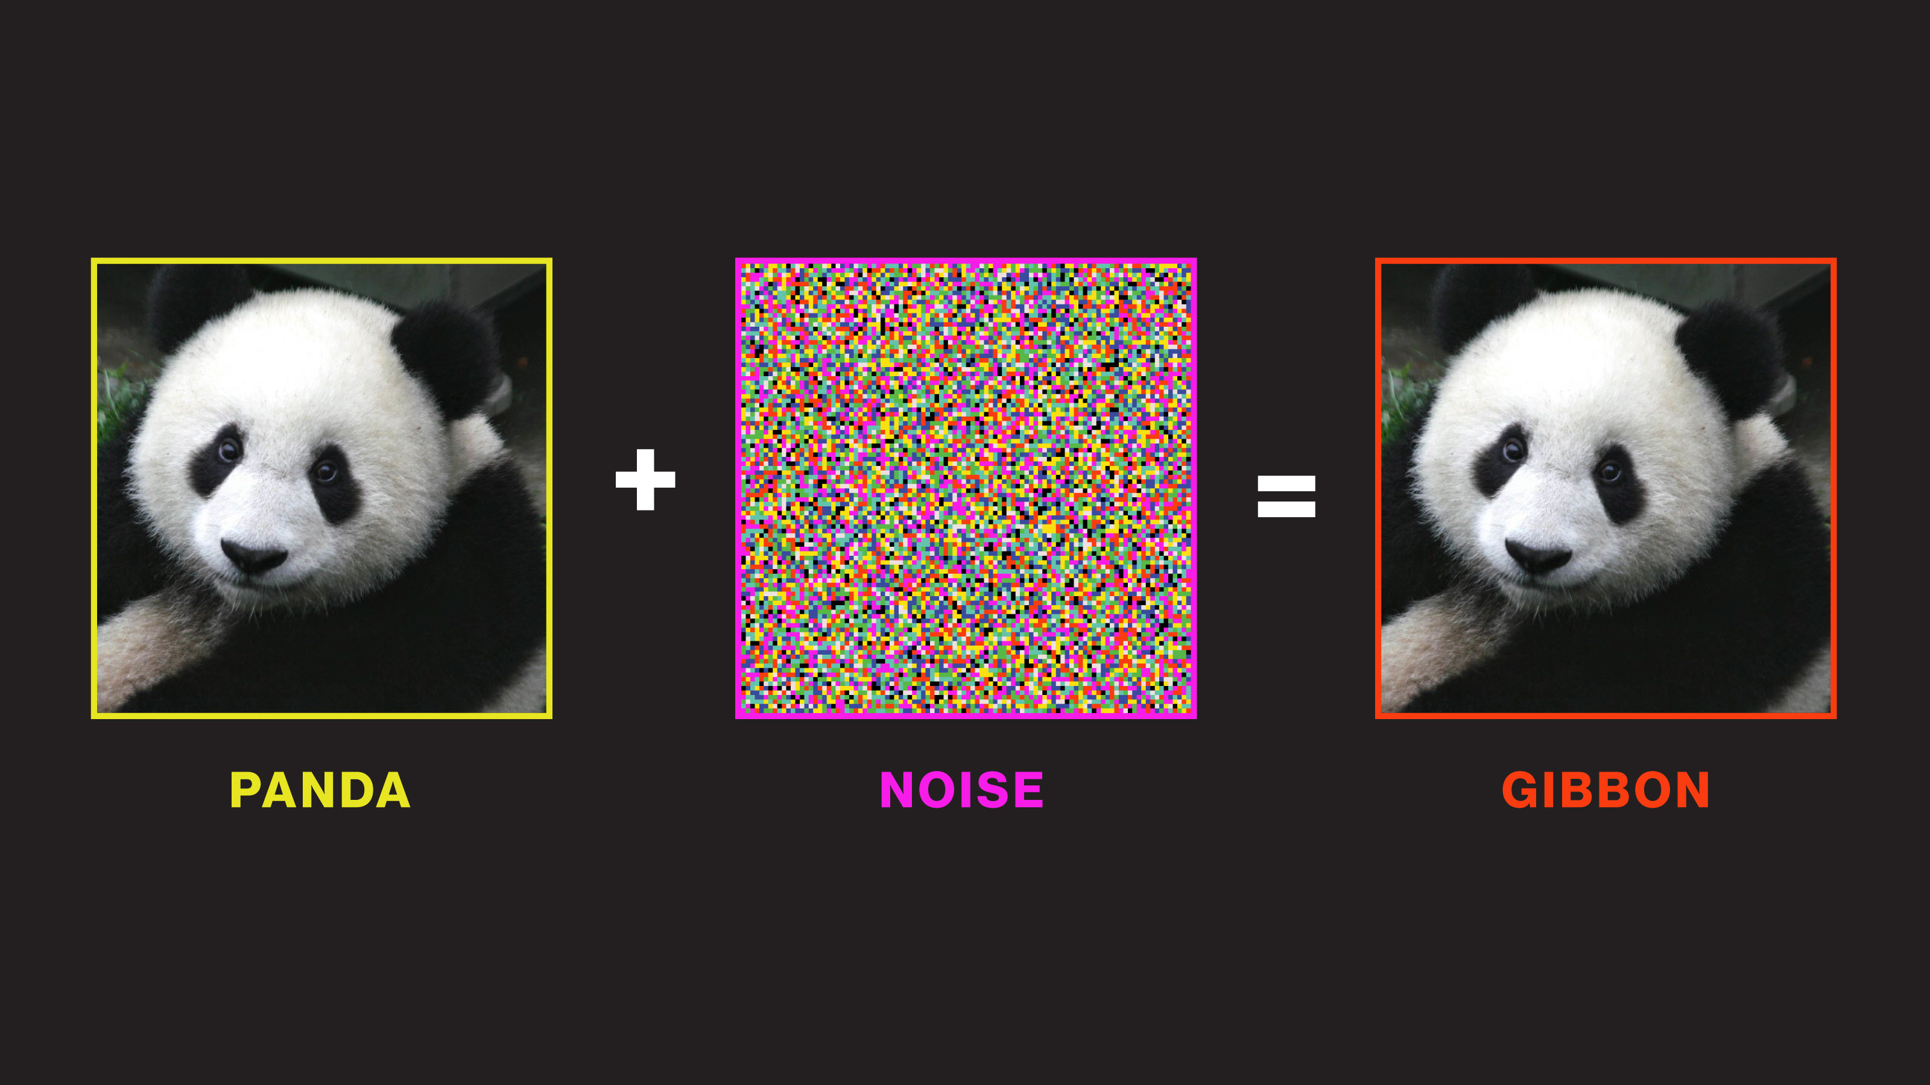
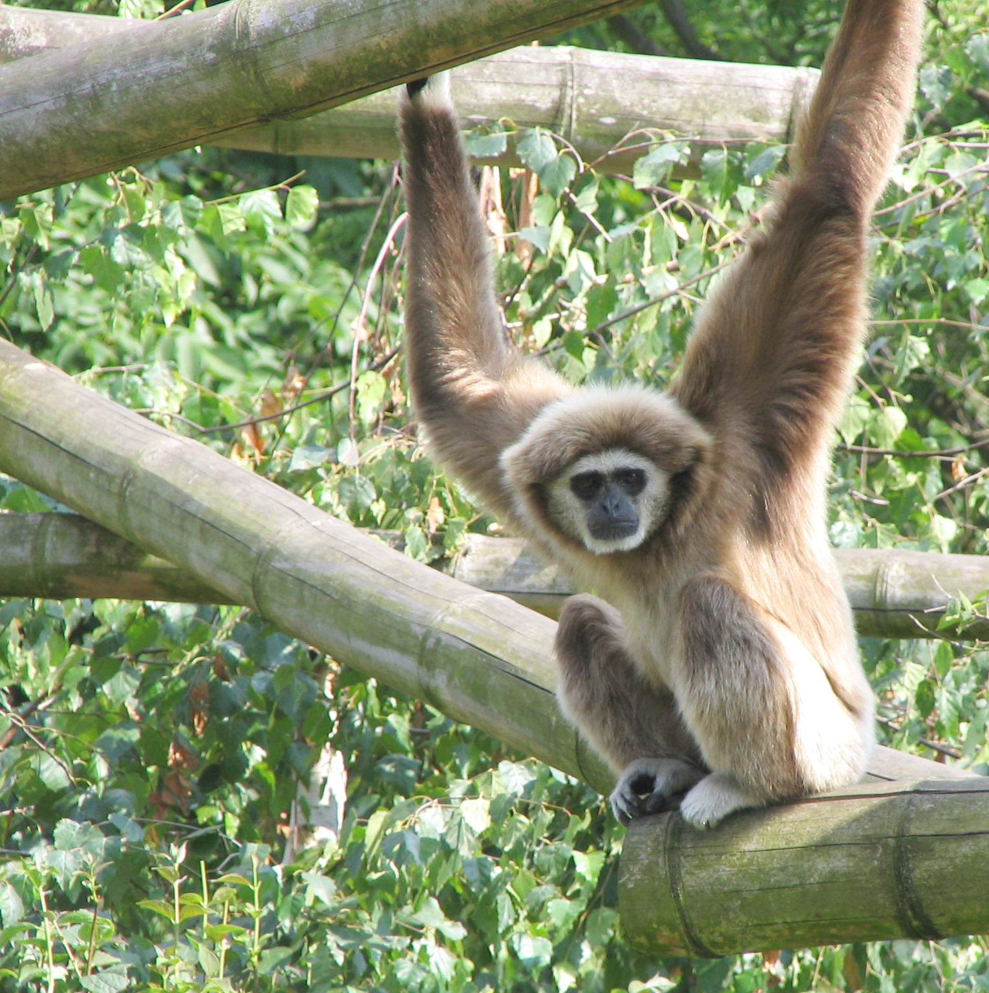

Slide 43
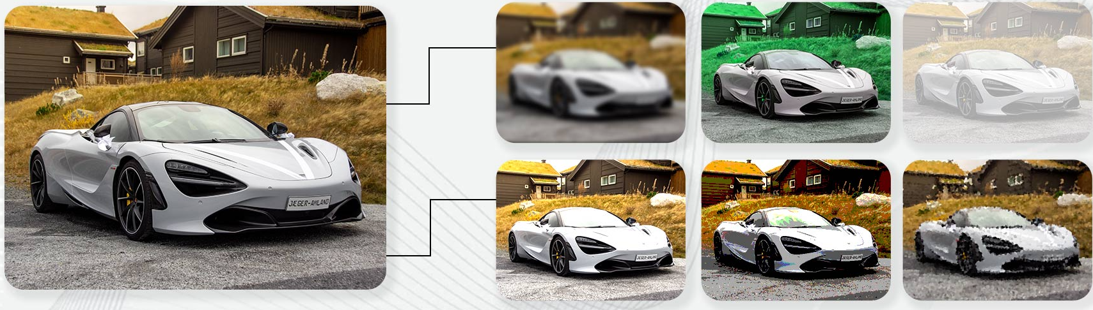
Overfitting voorkomen: Data augmentatie

Slide 44
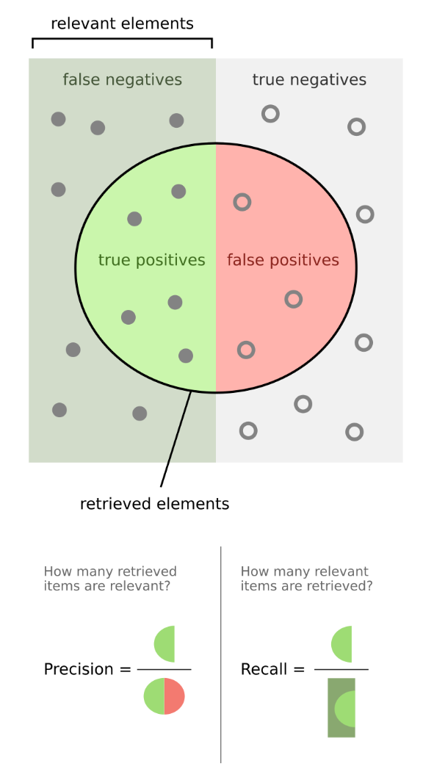
Wanneer werkt een algoritme goed?

Slide 45
Zeldzame ziekte
Stel dat een ziekte bij 1% van de bevolking voorkomt.
Een classificatiealgoritme heeft een accuracy van 99%. Is dit een goed algoritme?

Slide 46
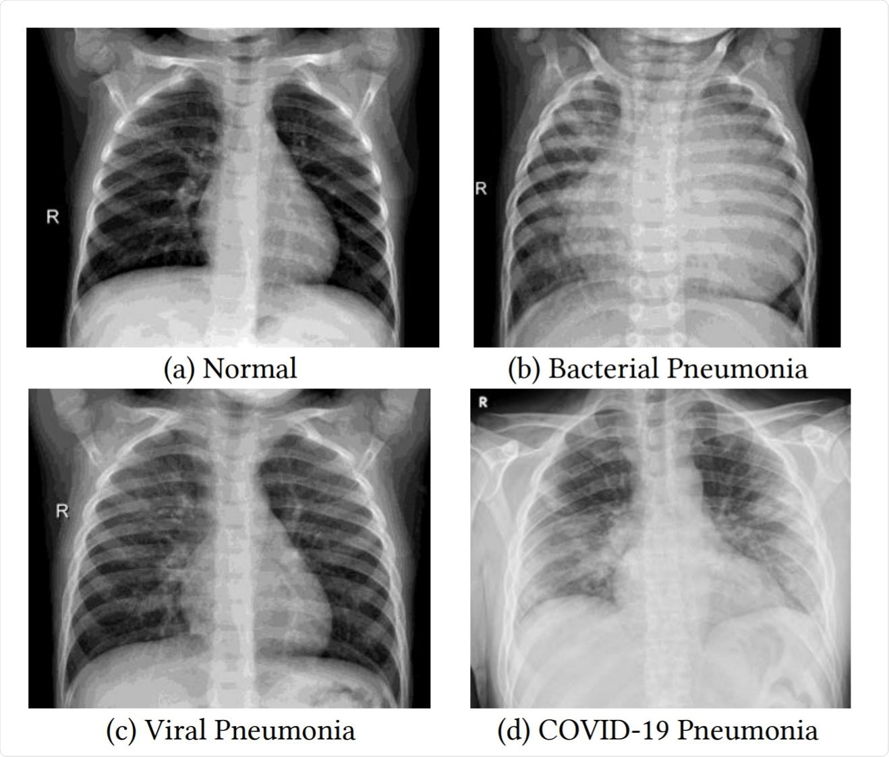
Longontsteking of niet?

Slide 47
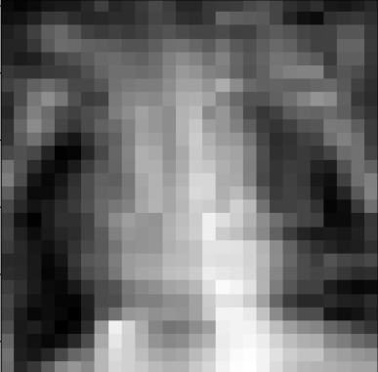
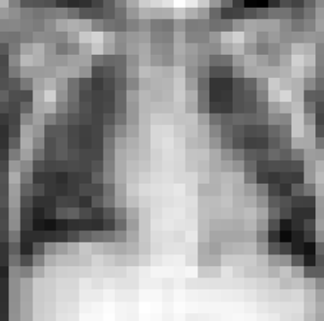
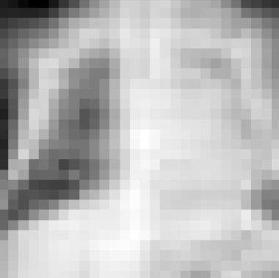
Ben jij beter dan AI?

Slide 48
13:00-13:10 | Welkom
13.10 - 14.10 | Beeldalyse: Theorie
14.10 - 14.30 | Pauze
14:30 –16:00 | programmeren
16:00 - 16:30 | Presentatie medical machine learning Dieuwertje
PROGRAMMA

Slide 49

En nu aan de slag!
Ga naar
https://colab.research.google.com/github/clarastegehuis/machine_learning_medical_data_workshop/
Selecteer in ‘Runtime’ onder ‘select runtime’ GPU

Slide 50

Feedback

